Slide 1


Slide 2


Unidad de análisis colectiva Mortalidad por SIDA
Dimensión de Salud Sexual y Reproductiva
Componente VIH/SIDA
Secretaría de Salud Pública y Seguridad Social de Pereira

Slide 3

Orden del día
Tasa de notificación y mortalidad
Análisis de matriz
Discusión y conclusiones

Slide 4


Tasa de notificación y Mortalidad por SIDA
Pereira 2012 - I semestre 2021
Fuente: Tablero indicadores epidemiológicos Pereira, Secretaría de Salud Pública y Seguridad Social de Pereira, semana epidemiológica 26 de 2021

Slide 5
Tasa de notificación por EAPB
Fuente: Semana epidemiológica 26 de 2021

Slide 6
Mortalidad por SIDA por EAPB
Mortalidad coinfección TB-VIH
Fuente: RUAF junio de 2021

Slide 7

Análisis de matriz

Slide 8
Distribución de casos
Fuente: Semana epidemiológica 26 de 2021 y RUAF junio de 2021

Slide 9
Fuente: Análisis de matriz (historia clínica usuarios fallecidos)

Slide 10
Fuente: Análisis de matriz (historia clínica usuarios fallecidos)

Slide 11
NOTA: a partir de las presentes variables se excluye el usuario PPNA
Fuente: Análisis de matriz (historia clínica usuarios fallecidos)

Slide 12
Fuente: Análisis de matriz (historia clínica usuarios fallecidos)

Slide 13
Datos relacionados con la vulnerabilidad
NOTA: a partir de las presentes variables se excluye el usuario PPNA y el usuario sin Dx de VIH/SIDA (LGC CC_4577709)
Fuente: Análisis de matriz (historia clínica usuarios fallecidos)

Slide 14
Notificación Sivigila
Definición de caso:
Con base al protocolo de vigilancia en salud pública VIH/SIDA, todo caso que se diagnostique por primera vez, ya sea en estadio clínico de VIH/SIDA o fallecido, debe reportarse al Sivigila; no deben reportarse los casos cuando exista cambio de estadio clínico.
Fuente: Análisis de matriz (historia clínica usuarios fallecidos) y Sivigila

Slide 15
Fuente: Análisis de matriz (historia clínica usuarios fallecidos)

Slide 16
De acuerdo a la Declaración Política sobre el VIH/SIDA, las pruebas epidemiológicas mundiales demuestran que los grupos de población clave tienen más posibilidades de quedar expuestos al VIH o de transmitirlo; los hombres que tienen relaciones sexuales con hombres tienen 26 veces más probabilidades de contraer el VIH.
Se observa con preocupación además que la población clave y sus parejas sexuales representan el 62% de las nuevas infecciones por el VIH en todo el mundo y el 77 % en América Latina.
Fuente: Análisis de matriz (historia clínica usuarios fallecidos)

Slide 17
Fuente: Análisis de matriz (historia clínica usuarios fallecidos)

Slide 18
Mortalidad según manejo del paciente
Fuente: Análisis de matriz (historia clínica usuarios fallecidos)

Slide 19
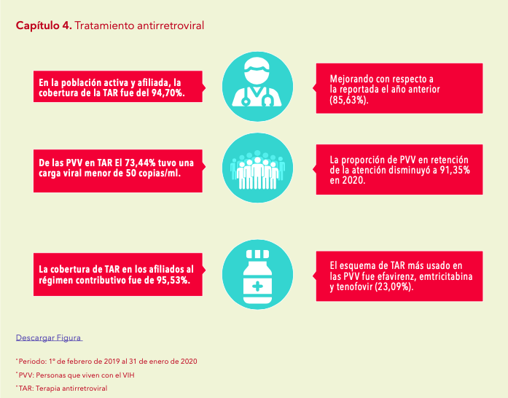
Situación del VIH/SIDA en Colombia 2020
Cuenta de Alto Costo

Slide 20
Fuente: Análisis de matriz (historia clínica usuarios fallecidos)

Slide 21
Fuente: Análisis de matriz (historia clínica usuarios fallecidos)

Slide 22
Fuente: Análisis de matriz (historia clínica usuarios fallecidos)

Slide 23
Discusión y conclusiones

Slide 24
El género, la raza, la etnia, la edad, el nivel de ingresos, la educación, la ocupación, hacen parte de las desigualdades que difieren para que la persona acceda y conozca su estado serológico.
El grupo etario que presento mayor mortalidad en la presente UDA, corresponde al de 55 a 64 años de edad.
Se continua presentando el mayor porcentaje de mortalidad en la población masculina; de acuerdo a la Declaración Política sobre el VIH/SIDA preocupa que los hombres suelen obtener peores resultados que las mujeres en el proceso de pruebas y tratamiento de la enfermedad.

